Slide 1
히어로즈 오브 마이트 앤 매직 5 영웅 역기획서
윤정근

Slide 2
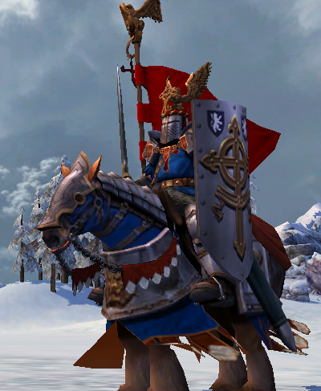
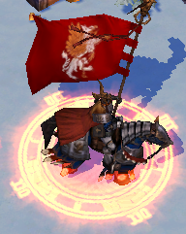
개요
영웅 이란?
히오로즈 오브 마이트 앤 매직 시리즈에서 유닛(병사)들을 이끄는 존재로 실질적으로 게임 필드를 돌아다니는 존재(지휘관)이다. 타운(종족)별로 다른 형태를 가지고 있으며, 영운은 컨트롤 하고 있는 플레이어에게 배정된 색의 깃발을 가지고 있다.
전투 중
필드 위

Slide 3
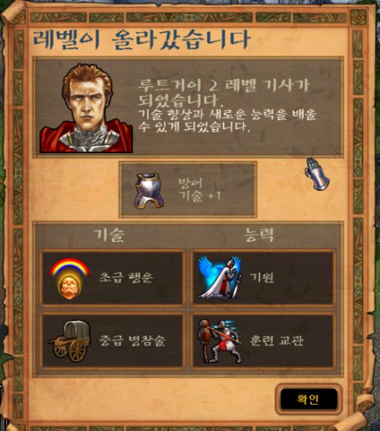
성장
레벨 업
영웅이 일정량 이상의 경험치를 모을 경우 영웅의 레벨이 상승한다.
레벨 상승 시 공격력, 방어력, 마력, 지식 중 1개의 능력치가 상승한다.
상승하는 능력치는 영웅의 클래스에 따라 상승 확률이 다르다.
무작위로 선택된 기술 선택지 2개와 능력 선택지 2개 중 1개를 선택해 습득할 수 있다.
기술을 습득할 경우 다음 레벨 업에서 해당 기술의 다음 단계 기술을 습득할 수 있다.

Slide 4
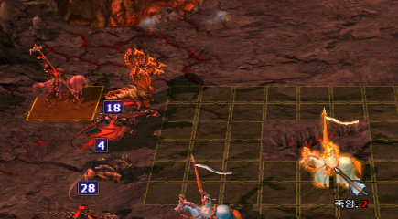
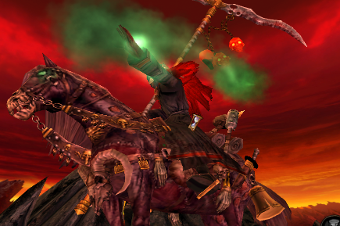
공격
영웅의 공격
전투 중 영웅은 적 유닛을 직접 공격할 수 있다.
영웅의 공격으로 주는 피해량은 적 유닛의 숫자, 적 유닛의 등급, 영웅의 레벨에 따라서 달라진다. (영웅 피해량 배율 × 적 유닛의 숫자 = 피해량)
영웅 피해량 배율
영웅 레벨 | 적 유닛 레벨 | 적 유닛 레벨 | 적 유닛 레벨 | 적 유닛 레벨 | 적 유닛 레벨 | 적 유닛 레벨 | 적 유닛 레벨
1 | 2.00 | 1.00 | 0.80 | 0.50 | 0.30 | 0.20 | 0.10
2 | 2.33 | 1.27 | 0.99 | 0.63 | 0.39 | 0.26 | 0.15
3 | 2.67 | 1.53 | 1.18 | 0.77 | 0.48 | 0.32 | 0.19
4 | 3.00 | 1.80 | 1.37 | 0.90 | 0.57 | 0.38 | 0.24
5 | 3.33 | 2.07 | 1.56 | 1.03 | 0.66 | 0.44 | 0.29
~ | … | … | … | … | … | … | …
40 | 15.00 | 11.40 | 8.21 | 5.70 | 3.81 | 2.54 | 1.92
41 | 15.33 | 11.67 | 8.40 | 5.83 | 3.90 | 2.60 | 1.97
42 | 15.67 | 11.93 | 8.59 | 5.97 | 3.99 | 2.66 | 2.01
43 | 16.00 | 12.20 | 8.78 | 6.10 | 4.08 | 2.72 | 2.06

Slide 5
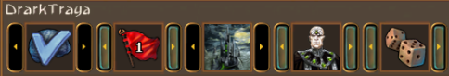
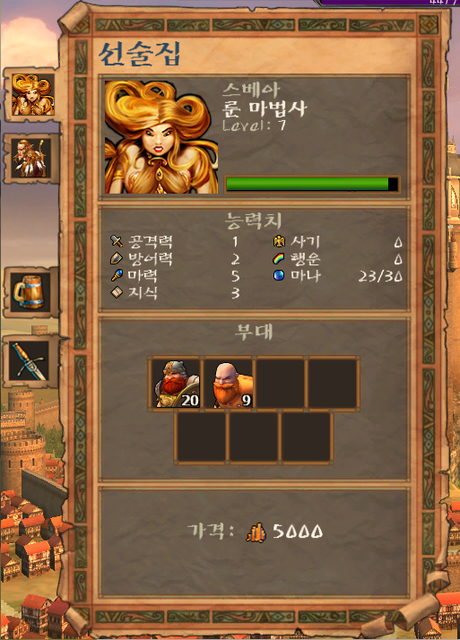
고용
게임 시작 시
해당 게임에서 영웅을 얻는 방법에는 2가지 방법이 있다.
첫 번째는 게임 시작 시 얻게 되는 영웅이다. 플레이어는 게임 시작 시 원하는 영웅을 선택할 수 있다.
두 번째는 선술집으로 고용하는 것 이다. 플레이어는 타운(성)에 선술집에서 일정량의 금을 지급하고 영웅을 고용할 수 있다.
선술집

Slide 6
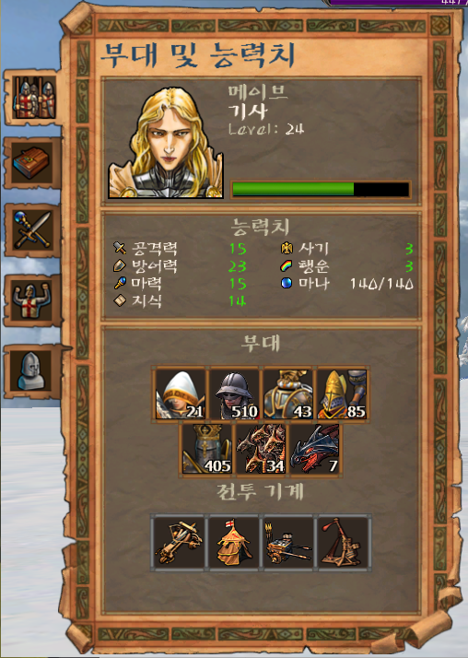
부대 및 능력치
능력치
영웅은 다양한 능력치를 가지고 있다.
공격력 | 영웅의 부대원들의 공격력을 해당 영웅의 능력치 만큼 상승 시킨다.
방어력 | 영웅의 부대원들의 방어력을 해당 영웅의 능력치 만큼 상승 시킨다.
마력 | 영웅이 시전하는 마법의 데미지와 지속 시간을 결정한다.
지식 | 영웅의 MP 최대치를 결정한다.
사기 | 영웅의 부대원들의 사기를 해당 영웅의 능력치 만큼 상승 시킨다.
행운 | 영웅의 부대원들의 행운을 해당 영웅의 능력치 만큼 상승 시킨다.
마나 | 영웅이 마법을 사용할 때 사용하는 자원이다.
부대
영웅은 최대 7종류의 부대를 이끌 수 있고 4종류의 전투 기계를 보유할 수 있다.
쇠뇌 | 전투 시 무작위 적을 원거리에서 공격한다.
구급 천막 | 전투 시 피해를 입은 무작위 아군을 치료한다.
탄약 수레 | 전투 중 아군 원거리 유닛들의 탄약을 보충해 준다.
발석기 | 공성전에서 적의 성벽과 성문을 공격한다.

Slide 7
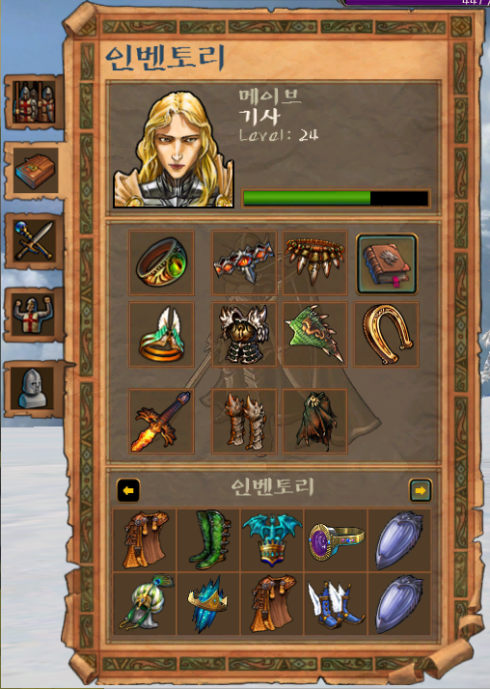
인벤토리
장비(아티팩트)
영웅이 작용할 수 있는 장비 아이템이다.
총 9 종류가 있으며 반지의 경우 2개 까지 착용이 가능한다.
인벤토리
현재 영웅이 보유하고 있는 아티팩트를 볼 수 있다.

Slide 8
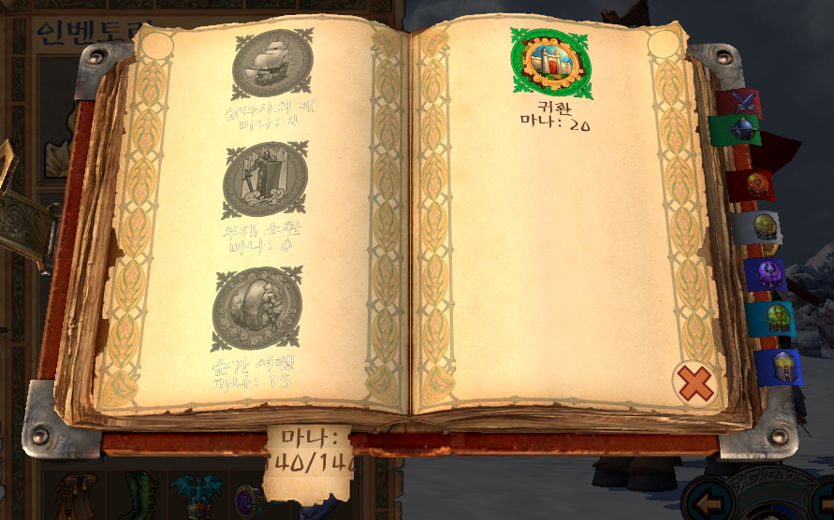
마법
마법
영웅의 사용할 수 있는 스킬이다.
9가지의 분류가 있다.
전투 마법 | 전투에서 사용할 수 있는 마법이다.
모험 마법 | 필드의 이동 중에 사용하는 마법이다.
파괴 마법 | 적군을 공격하는 마법이다. 적을 직접적으로 공격하여 피해를 준다.
백 마법 | 아군을 지원하는 마법이다. 아군의 체력을 회복 시키거나 능력치를 상승 시킨다.
흑 마법 | 적군을 방해하는 마법이다. 적의 능력치를 감소 시킨다.
소환 마법 | 소환에 관련된 마법이다. 전투 중에 정령을 소환하거나 적에게 피해를 주거나 함정을 설치한다.
특별 전투 능력 | 각 종족만 사용할 수 있는 마법이다.
룬 마법 | 포트리스 타운 전용 마법으로 자원을 소비하여 사용하는 마법이다. 자원을 소비하여 능력치를 폭발적으로 상승 시킨다.
함성 마법 | 스트롱홀드 타운 전용 마법으로 유닛의 분노(고유 능력치) 수치에 비례한 효과를 가진다.

Slide 9
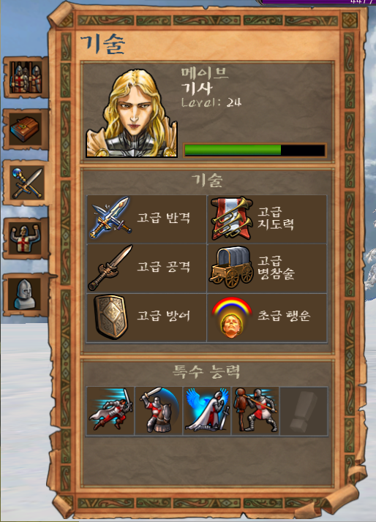
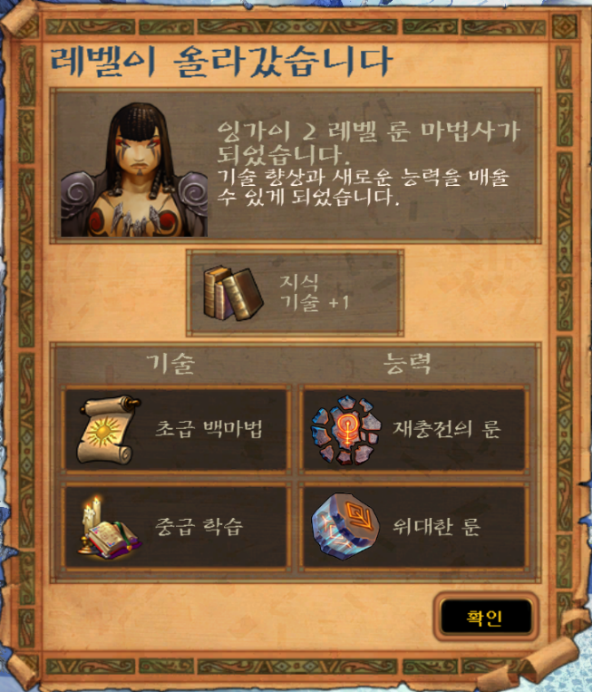
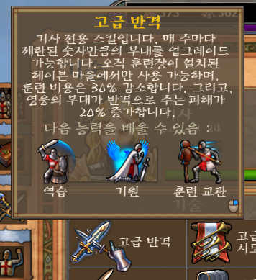
기술
기술
영웅이 습득할 수 있는 일종의 패시브 스킬이다.
영웅은 기본적으로 2~3개의 기술을 습득하고 있다.
영웅은 최대 6개의 기술 선택지와 자신의 클래스 전용 기술을 습득할 수 있다.
기술을 하급, 중급, 상급의 등급이 존재하며 등급별로 능력치를 상승 시킨다.

Slide 10
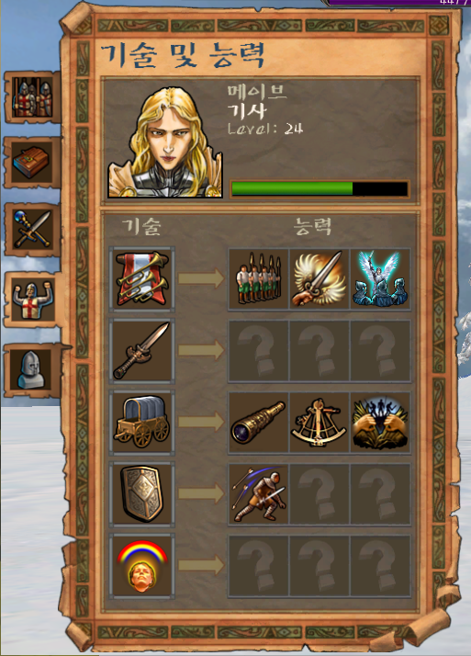
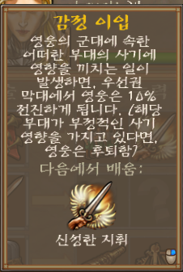
기술 및 능력
능력
영웅이 습득한 기술 선택지에 포함된 일종의 패시브 스킬이다.
기술의 등급 별로 배울 수 있는 다양한 능력이 있다.
기술과 달리 간단한 수치를 상승 시키는 것이 아닌 다양한 기능을 가지고 있다.
능력별로 습득할 경우 다음 레벨 업에 습득할 수 있는 능력이 정해져 있다.

Slide 11
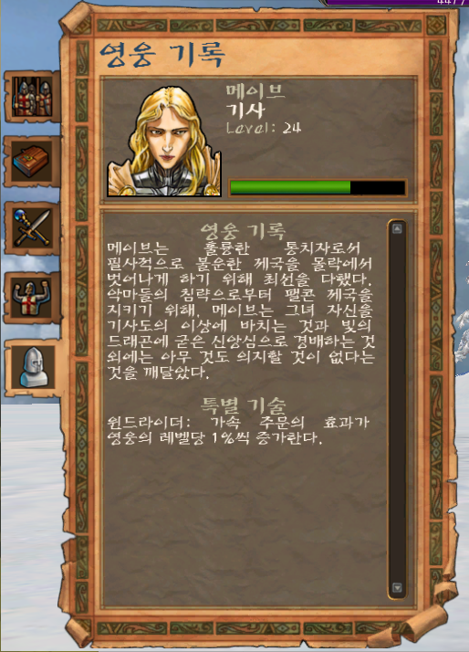
영웅 기록
영웅 기록
해당 영웅의 배경 스토리가 정리되어 있다.
특별 기술
영웅 별로 가지고 있는 일종의 특성이다.
플레이어는 영웅이 가지고 있는 특별 기술에 따라서 해당 영웅의 운영 방법을 고민하고 운영하게 된다.

